Slide 1
OH创新大赛赛道三作品提交
杉集 —— 同校认证的校园闲置流转与互助平台
杉集队
2026年10月31日

Slide 2
01
创作简介
02
应用核心功能
03
创新性
04
商业价值

Slide 3
创作简介
团队简介：
队长：孙涵韬（独立完成设计、鸿蒙端与服务端开发）
团队成员：无（一人独立参赛）
学校&专业：上海杉达学院 · 信息科学与技术学院
指导老师：无
联络人手机号&微信号：13601785818（微信同号）
为什么做这款APP（100字左右）
旧教材毕业即闲置、跑腿依赖群聊吆喝、校外人员混入交易群诈骗频发。我将闲置流转、跑腿互助、悬赏求助收敛进一个纯鸿蒙应用，用同校学生认证、信用分与敏感信息自动过滤构建信任底座，让校园互助安全、公平、有温度。
应用一句话亮点
同校认证保安全、公平计价保透明、隐私打码保底线，闲置交易与跑腿互助一站式完成。

Slide 4
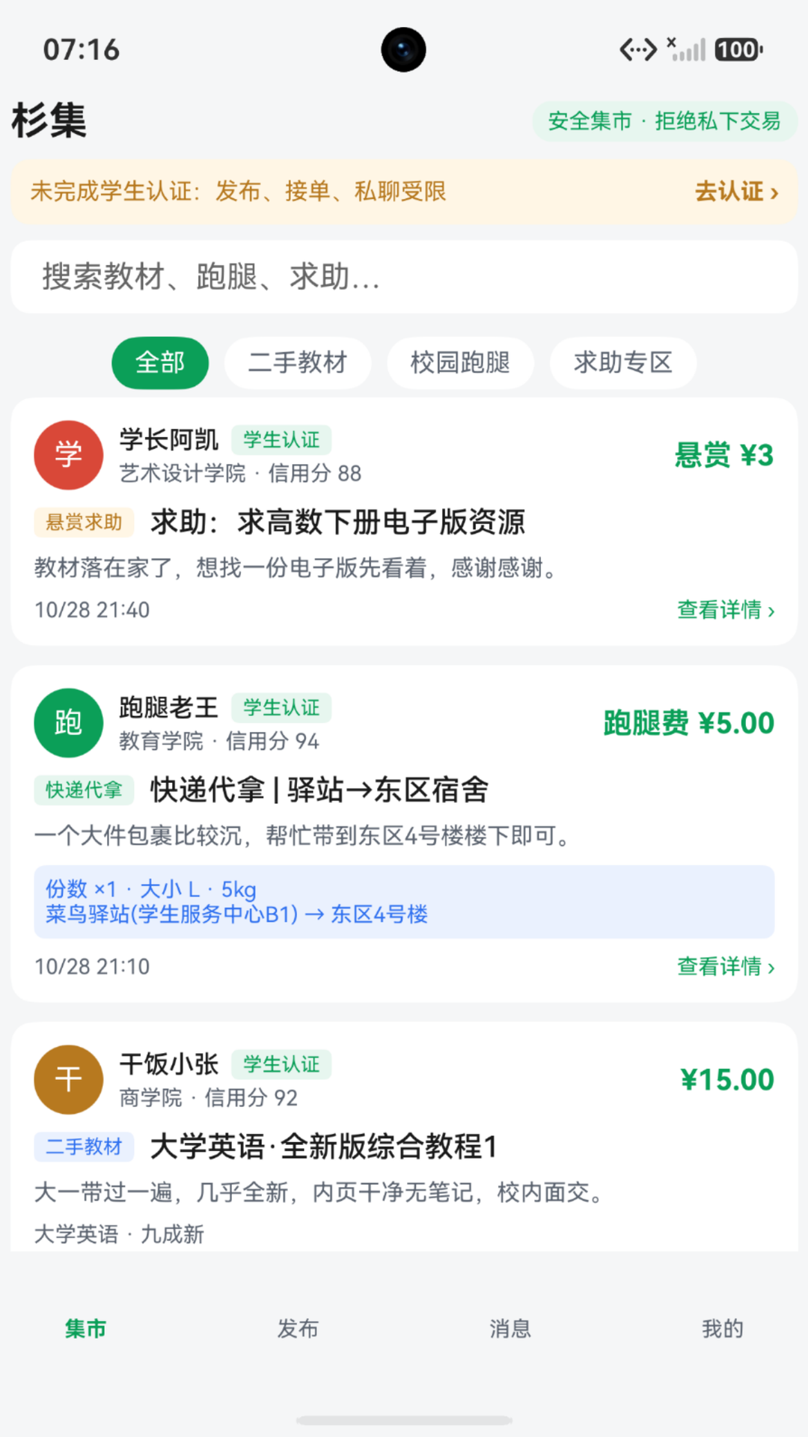
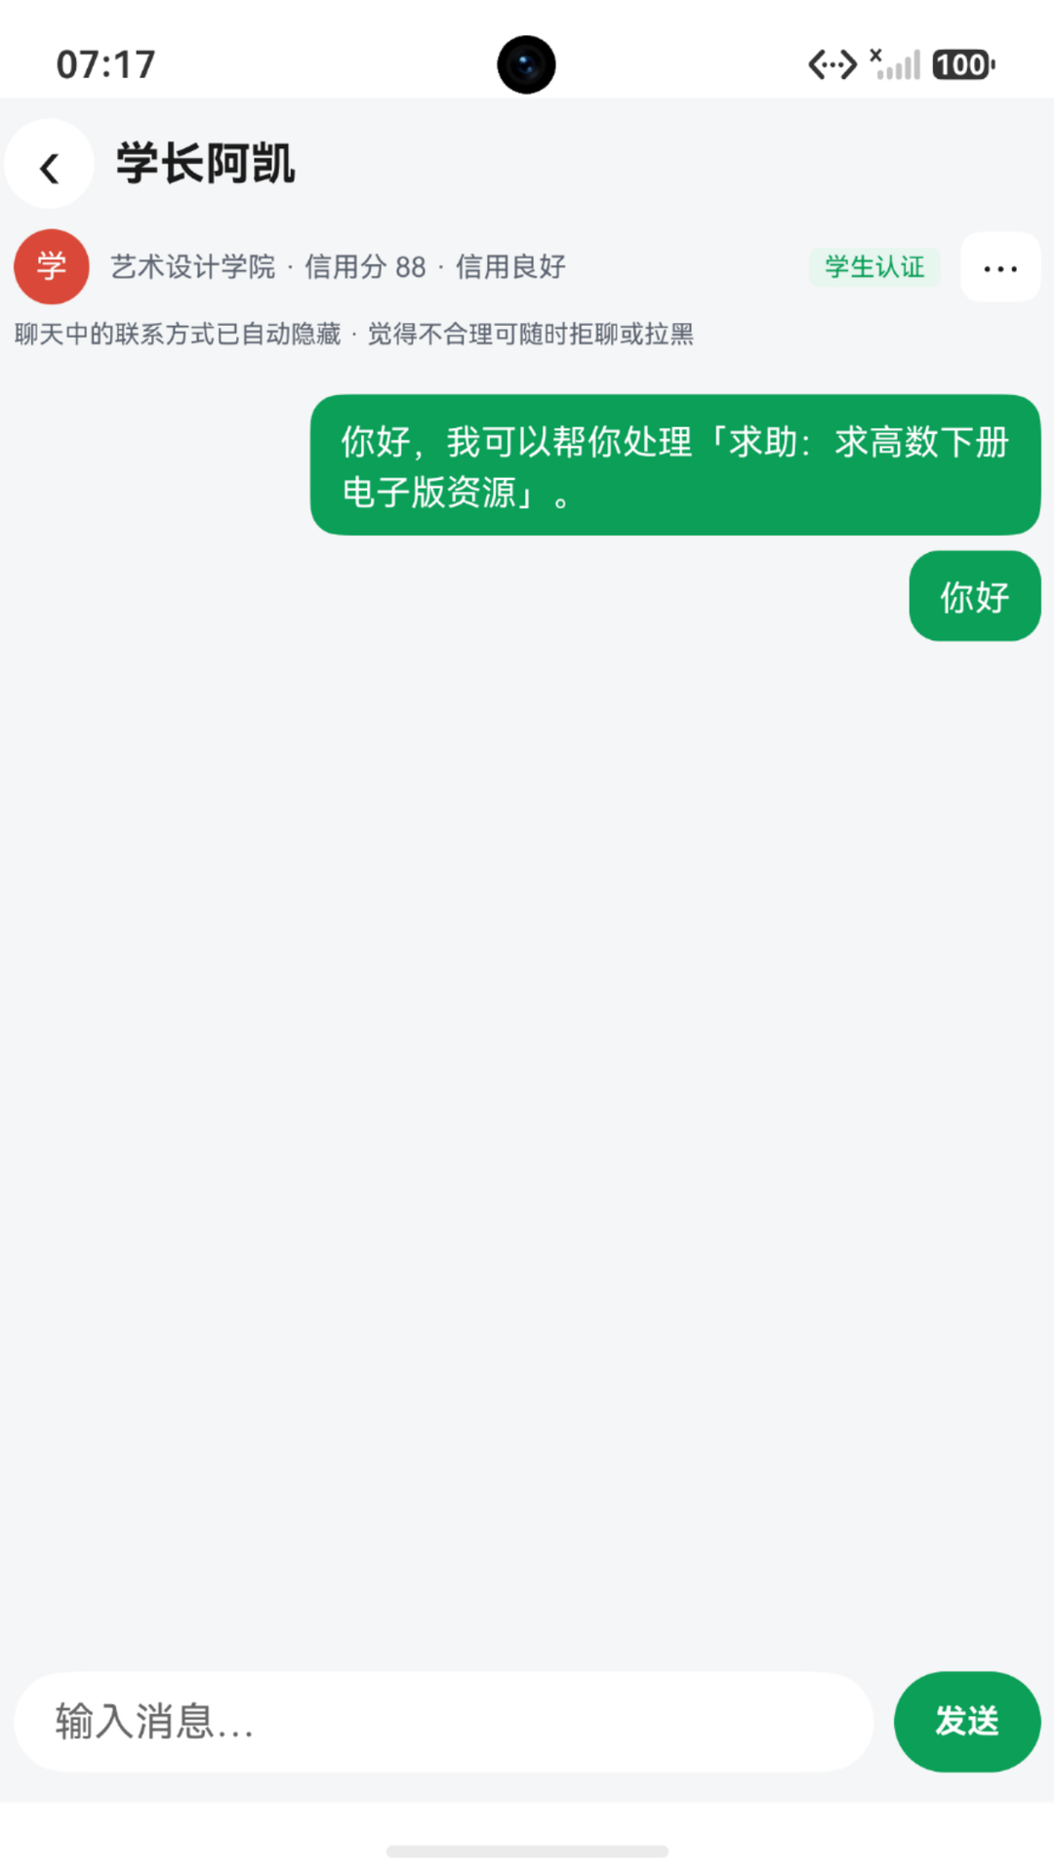
应用核心功能
同校认证：学号校验加脱敏展示，认证学生才可发布、接单、私聊，从源头隔离校外交易风险。
公平计价：跑腿按份数、快递大小与重量统一计价，下单前完整展示费用明细，双方透明。
隐私打码：聊天与发布中的手机号、微信、QQ、学号、银行卡号自动替换为【已隐藏】并提示。
求助专区：悬赏求助与接单闭环，支持教材求购反向发布，供需双向撮合。

Slide 5
创新性
体验的创新与提升（每点50字左右）
1、认证即信用：认证成功信用分+2，信用分随交易行为动态增减，沉淀同校信任体系。
2、食堂代选：菜品与口味结构化下单，微辣、免辣、不要香菜，跑腿不传错话。
3、拒聊与拉黑：任一方可单方面拒绝聊天，新消息即时停达，沟通自主权归还用户。
接入的鸿蒙特性（每点50字左右）
1、全程 ArkTS 与 ArkUI 声明式开发，Tabs 加 Navigation 管理多页面路由。
2、V2 状态管理（@Local/@Trace）配合 PersistenceV2，登录态与浏览历史持久化。
3、RelationalStore 管理收藏与草稿，Preferences 管理设置，适配手机与 PC 多形态。

Slide 6
商业价值
用户范围、用户反馈、商业潜力等
用户范围：以上海杉达学院为首批落点，服务全校在校学生；同校认证模式轻量，可低成本复制至同类高校。
用户反馈：已完成校内真机全流程验证，覆盖二手教材、快递代拿、外卖跑腿、食堂代选与求助全场景闭环。
商业潜力：二手与跑腿是校园高频刚需，可扩展失物招领、社团活动等场景，并探索校园周边商户的轻合作模式。

Slide 7
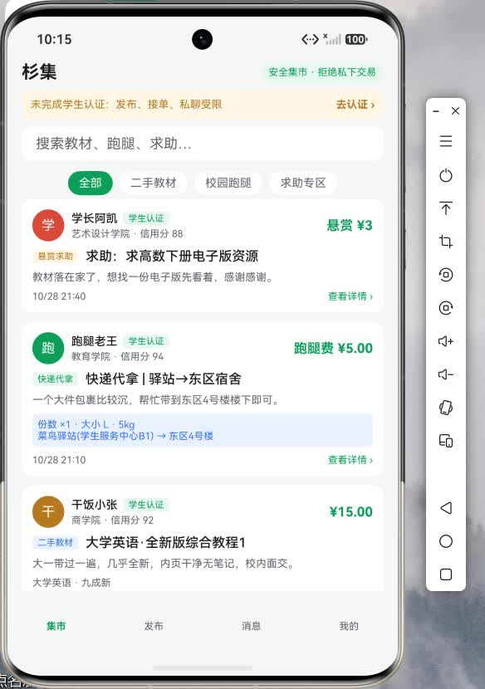
Demo
完整功能演示（1分56秒）
首页浏览与分类筛选
学生认证与脱敏展示
外卖跑腿发布·公平计价明细
私聊手机号自动隐藏打码
信用分与安全信任规则

Slide 8
谢 谢

